Slide 1

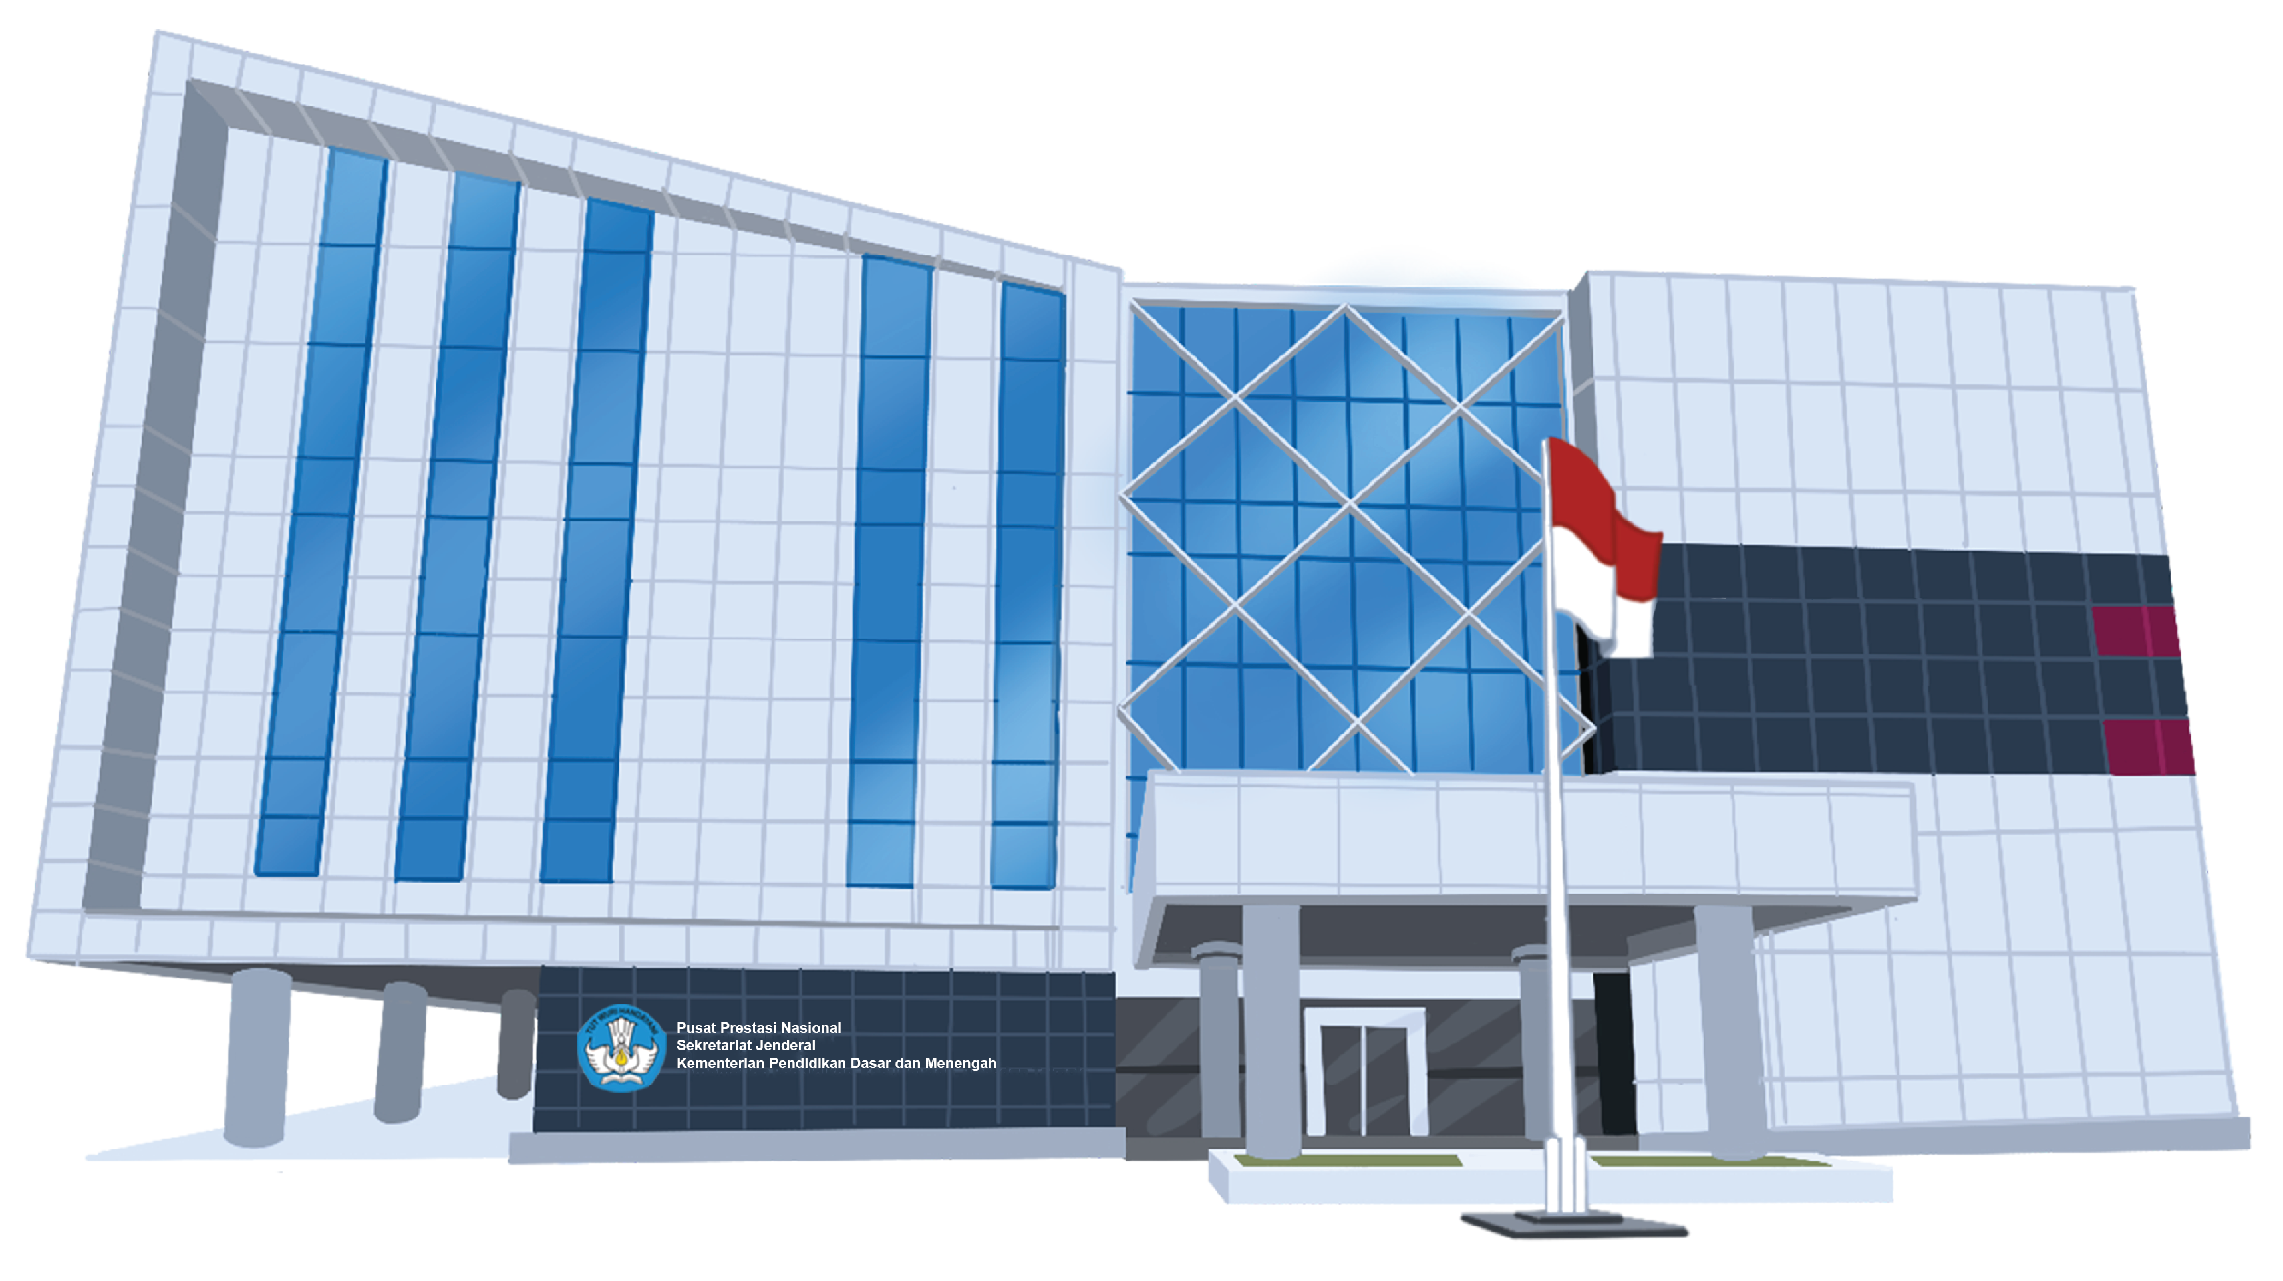
Paparan Sosialisasi Olimpiade Sains Nasional (OSN) Tingkat Kota/Kabupaten Jenjang SMA/MA 2025
Bidang Ekonomi

Slide 2

Tahapan OSN 2026
Olimpiade Sains Nasional tingkat kabupaten/kota (OSN-K) 18-19 Juni 2026
Olimpiade Sains Nasional tingkat Provinsi (OSN-P) 27-29 Juli 2026
Final Olimpiade Sains Nasional (OSN) 14-20 September 2026
Olimpiade Sains Nasional tahap semifinal 12 Agustus 2026

Slide 3
Syllabus OSNK Ekonomi 2026
Microeconomics: Competitive markets (demand and supply, elasticities, equilibrium)
Consumer’s choice
Firm’s behavior
Non-competitive markets, monopoly, oligopoly, monopolistic competition digital platforms & network effects pricing in the digital economy (freemium, bundling, personalized pricing, etc.) Government interventions in competitive and non-competitive markets
Market failures (externalities, public goods, asymmetric information)
Labor market
Game theory: Nash equilibrium, cooperation and coordination problems, commitments, repeated games
Innovations

Slide 4
Syllabus OSNK Ekonomi 2026
— Macroeconomics: Macroeconomic data: measuring income, inflation and unemployment
Technology and long-run growth
Labor market
AD-AS model
Money and the role of banks
Monetary and fiscal policy
Economic fluctuations and crises
Institutions and Inequality
— International economics: Specialization and gains from trade
Protectionism: winners and losers
Currencies, currency unions, exchange rates, and Interest rates parity
Economics of the environment and sustainable development

Slide 5
Syllabus OSNK Ekonomi 2026
Financial Planning.
Banks and the Banking System
Saving Money
Borrowing Money, Credit
Investment, Financial Instruments, and Risk Management
Insurance Contracts and Insurance Market
Financial Fraud and Ponzi Schemes
Crowdfunding
Cryptocurrencies

Slide 6

Panduan Umum
Soal berbentuk pilihan majemuk (multiple choices) dengan lima (5) opsi jawaban.
Waktu yang dialokasikan dalam pengerjaan soal sebanyak 60 menit (1 jam) tanpa istirahat.
Keterlambatan kehadiran tidak akan mendapatkan kompensasi tambahan waktu.
Soal terdiri atas Pilihan Ganda berjumlah soal sebanyak 50 butir. Dalam OSNK 2026 ini tidak dikenakan nilai negatif atau minus terhadap jawaban yang salah.
Tes bersifat tutup buku (closed book).
Peserta harus mengerjakan soal mandiri tanpa dibantu oleh pihak lain dan dilarang memanfaatkan perangkat lain ataupun buku/catatan.
Peserta boleh membawa kalkulator sederhana (bukan kalkulator finansial) selama tes.
Panitia dapat menyiapkan alat tulis dan kertas kosong untuk corat-coret.
Gangguan teknis peserta (termasuk gangguan jaringan listrik/internet) tidak menambah waktu lomba.
Optimis, JUJUR dan cermatlah dalam bekerja sebab peserta bukan hanya dituntut untuk cemerlang secara akademis, tetapi juga luhur dalam pekerti dan terampil dalam berteknologi.

Slide 7

PETUNJUK UMUM
Peserta wajib hadir 30 menit sebelum pelaksanaan tes dimulai.
Peserta wajib membawa kartu peserta/identitas.
Peserta membawa alat-alat tulis yang diperlukan dan dilarang untuk saling meminjam antar peserta.
Peserta dilarang membawa alat komunikasi/gawai ke dalam ruang tes.
Peserta berdoa sesuai keyakinan masing-masing sebelum mengerjakan soal.
Peserta mengerjakan soal sesuai jadwal yang telah ditentukan oleh panitia.
Peserta melakukan login menggunakan username dan password yang telah dibagikan.

Slide 8
PETUNJUK UMUM
Peserta dapat bertanya pada pengawas dengan mengangkat tangan jika ada hal-hal yang tidak jelas.
Peserta dilarang menyampaikan pertanyaan yang mengarah pada jawaban butir soal.
Peserta harus bekerja sendiri, tidak boleh bekerja sama, berdiskusi, melakukan kecurangan atau hal-hal lain yang dicurigai atau diduga melakukan kerja sama.
Peserta yang melakukan kecurangan akan didiskualifikasi.
Peserta tidak boleh meninggalkan ruangan sampai batas akhir waktu tes. Oleh karena itu, sebelum tes berlangsung, pengawas memberitahukan bila ada peserta yang hendak ke toilet sebaiknya dilakukan sebelum tes berlangsung.
Peserta dilarang berbicara atau melakukan hal-hal lain yang dapat mengganggu konsentrasi peserta lain.

Slide 9
PELAKSANAAN
Peserta memiliki kesempatan untuk Login hanya 1 (satu) kali.
Isilah Nama Peserta sesuai Nama Lengkap Anda dan Tanggal Lahir.
Isilah Token sesuai yang peserta terima dari Pengawas.
Soal pilihan ganda akan tampil pada layar secara berurutan dan dapat kembali melihat soal sebelumnya.
Isi Jawaban dengan klik pilihan pada abjad atau mengetikkan abjad A, B, C, D atau E pada keyboard tanpa menekan Capslock.
Jika masih ragu dengan jawaban yang benar, peserta dapat mengklik pada pilihan ragu-ragu dan apabila telah yakin dapat mengisi jawaban lalu menghapus tanda klik ragu-ragu tersebut.

Slide 10
PELAKSANAAN
7. Jika sudah selesai, Beri tanda klik tombol yakin mengakhir tes, lalu klik tanda [selesai], kemudian akan muncul halaman baru untuk mengkhiri tes dan klik tombol [selesai].
8. Perhatikan waktu tersisa saat mengerjakan soal pada layar bagian atas aplikasi.
9. Jika waktu habis sebelum peserta menjawab seluruh jawaban, maka aplikasi akan tertutup sendiri dan secara otomatis menyimpan hasil jawaban peserta.
10. Jawaban ragu-ragu TIDAK akan dinilai sebagai jawaban.

Slide 11



Terima Kasih

